Slide 1
Concurso Modelización Matemática Problema de Steiner

Slide 2
Problema dividido en 2 partes:
Problema de árbol mínimo euclídeo.
Problema de árbol de Steiner.

Slide 3
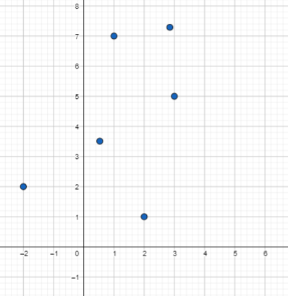
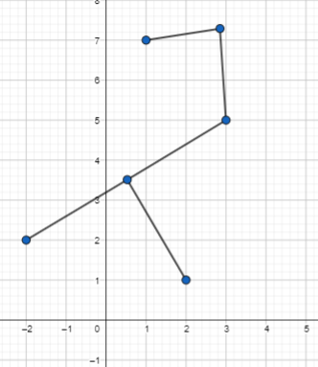
Problema de árbol mínimo euclídeo
Problema: Dado un conjunto de puntos en el plano, encontrar la forma de conectarlos todos entre sí tal que la longitud total de todos los “cables” sea la menor posible.
Es un problema conocido, llamado problema del árbol mínimo euclídeo. Estudiado desde hace muchos años y con soluciones muy conocidas y muchas aplicaciones.

Slide 4
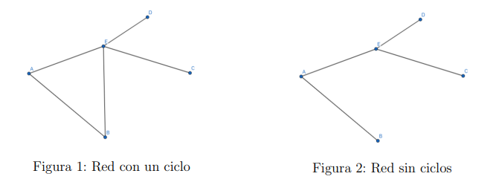
Propiedades de una solución
Se puede probar que una solución al problema cumple:
La red no tiene ciclos.
(árbol)
2. Entre dos puntos de la red hay un solo camino que los une.

Slide 5
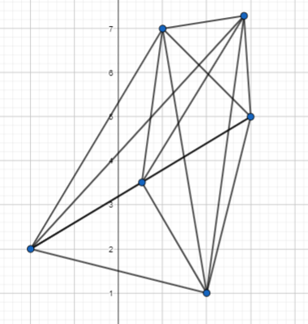
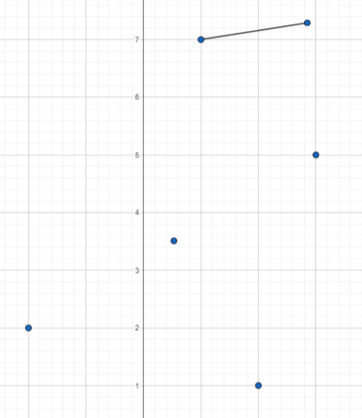
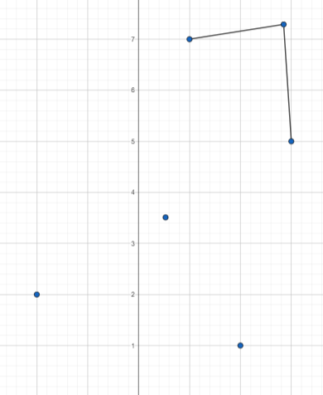
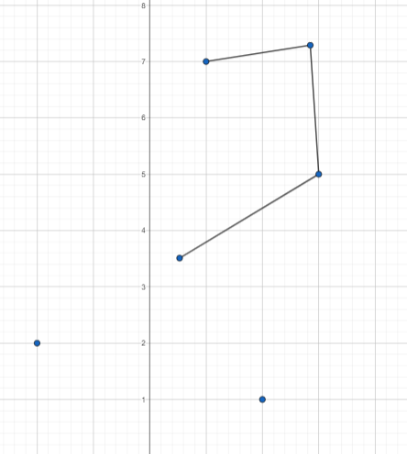
Algoritmo para encontrar dicho grafo
Estudiado desde hace muchos años y con soluciones muy conocidas y muchas aplicaciones. Uno de los algoritmos es el de Prim:
Considerar todas las conexiones entre los puntos.
Ir agregando la línea más corta posible tal que no se generen ciclos hasta conectar todo el grafo

Slide 6
Se puede probar que el algoritmo de Prim llega a la solución óptima.
Tiene una complejidad temporal de O(V² log V)
Con V el número de vértices. Hay otros algoritmos para este mismo problema como el de Kruskal con la misma complejidad temporal.
Se puede mejorar la complejidad a O(V log V) con un método no considera todas las conexiones entre puntos al inicio.

Slide 7
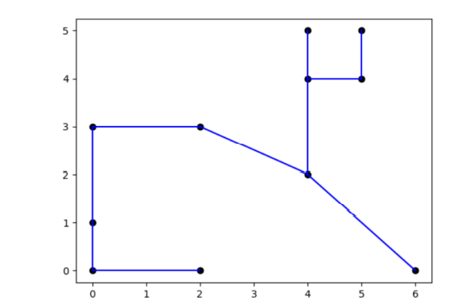
Se implementó el algoritmo en Python, para dados los puntos en el plano, construir el árbol recubridor mínimo.

Slide 8
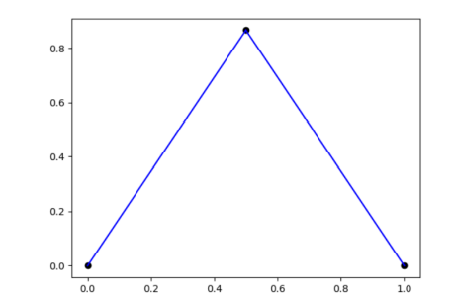
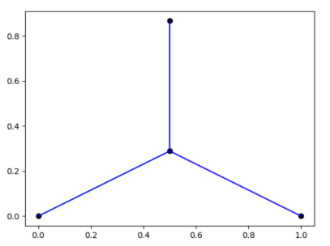
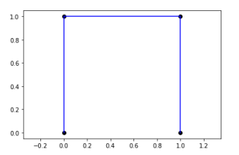
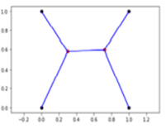

Mejorar el grafo: Problema de Steiner
En ciertas ocasiones, agregar puntos al grafo puede disminuir el tamaño de la red completa.
2 cm
1.73 cm = $√3$ cm
3 cm
2.732 cm

Slide 9
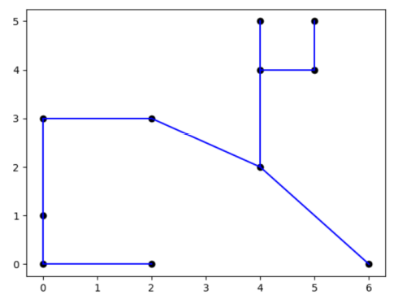
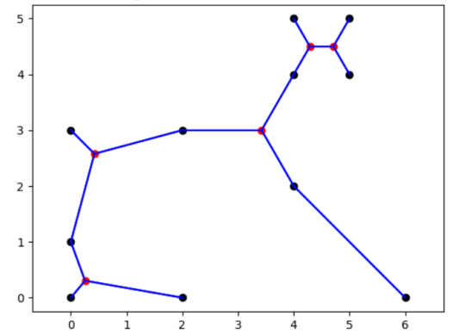
Problema del árbol de Steiner Euclídeo:
Dado un conjunto de puntos en el plano, encontrar la forma de conectarlos todos entre sí tal que la longitud total sea la menor posible, con la posibilidad de agregar puntos adicionales (puntos de Steiner).

Slide 10
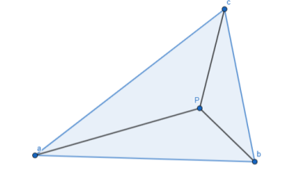
Problema particular: Problema de Fermat
Dado un triángulo, encontrar el punto tal que la distancia total desde los vértices del triángulo hasta el punto sea la menor posible. Es un caso particular del problema de Steiner para 3 puntos.
El problema tiene una solución que se puede construir geométricamente. Se puede probar que el punto P es distinto a los vértices del triángulo si y sólo si todos los ángulos del triángulo son menores a 120 grados. Y se puede probar que los ángulos de las 3 aristas que se unen en P son siempre de 120 grados.

Slide 11
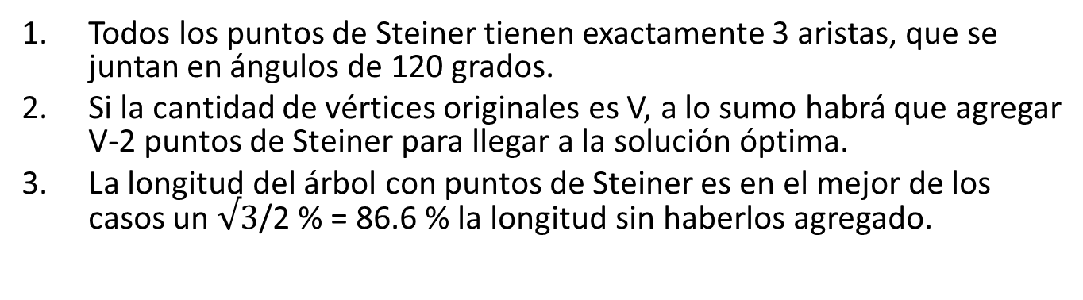
Propiedades
Todos los puntos de Steiner tienen exactamente 3 aristas, que se juntan en ángulos de 120 grados.
Si la cantidad de vértices originales es V, a lo sumo habrá que agregar V-2 puntos de Steiner para llegar a la solución óptima.
La longitud del árbol con puntos de Steiner es en el mejor de los casos un $√3$/2 % = 86.6 % la longitud sin haberlos agregado.

Slide 12
Algoritmo para encontrar el árbol de Steiner
El problema de Steiner es mucho más difícil de resolver, pues es difícil decidir cuántos puntos vamos a agregar al grafo y dónde los vamos a colocar, etc.
Es un problema NP-duro, lo que significa que no se puede resolver en un tiempo polinomial. Entonces sólo se pueden encontrar soluciones muy lentas pero óptimas o que no sean óptimas pero quizá sean rápidas.
Además, es un problema mucho menos estudiado y existe muy poca literatura al respecto.

Slide 13
Algoritmo propuesto
Encontrar el árbol recubridor mínimo del conjunto de puntos originales.
Ir recorriendo cada trío de puntos conectados en el árbol, agregar el punto de Fermat de dicho triángulo y rehacer las conexiones.
Repetir hasta que ya no se puedan agregar puntos de Fermat en ningún triángulo.

Slide 14
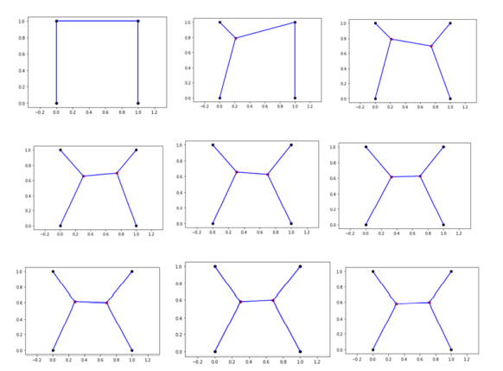
Ejemplo 1

Slide 15
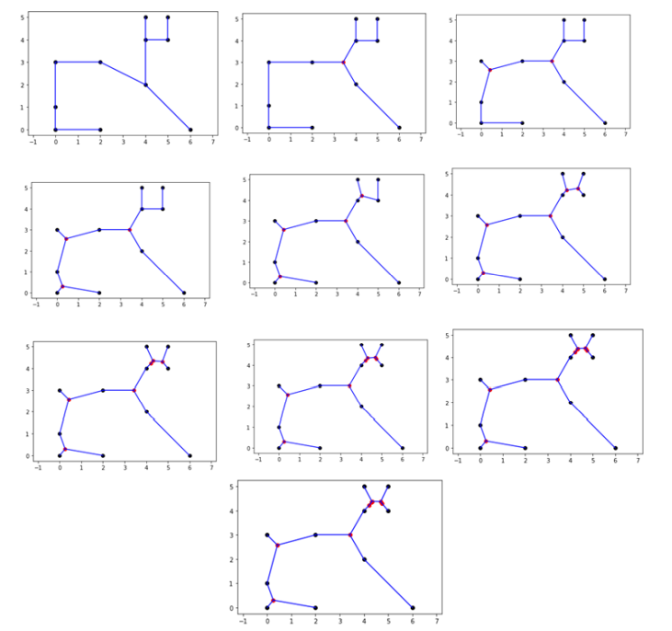
Ejemplo 2

Slide 16
El algoritmo propuesto no llega siempre a la solución óptima pero es rápido y se acerca bastante a la solución óptima.

Slide 17
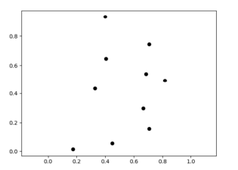
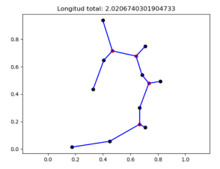
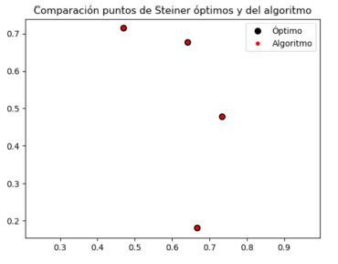
Poner a prueba el algoritmo

Slide 18
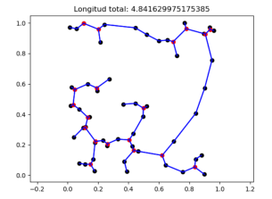
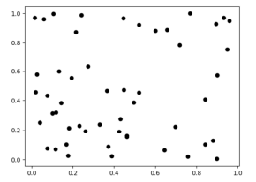
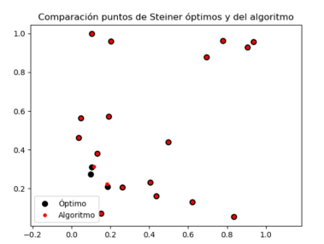

Slide 19
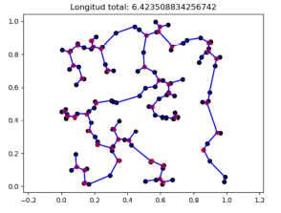
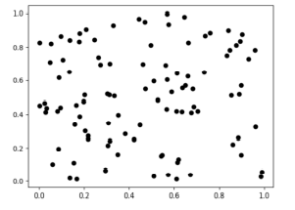
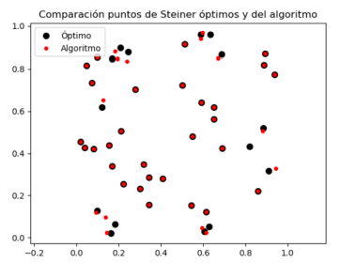

Slide 20
